Slide 2


Slide 5
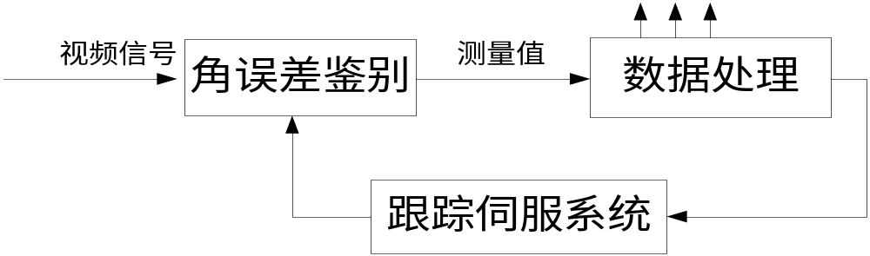
§5.4 自动测角原理
应用场合
  连续（准连续）提供目标角度信息－角跟踪
  角跟踪一般是建立在距离跟踪的基础上
    火控雷达
    制导雷达
    靶场精密测量雷达
基本过程

Slide 6
§5.4 自动测角原理
基本原理
  等信号法
    在一个角平面内，两个波束可交替出现（顺序波瓣法），如圆锥扫描雷达（conical scan radar）；
    在一个角平面内，两个波束可同时出现（同时波瓣法），如单脉冲雷达（mono-pulse radar）、隐蔽圆锥扫描雷达（receive-only conical scan radar）
基本特点
    采用针状波束（笔形波束）
    波束宽度较窄，一般约1～5度

Slide 7
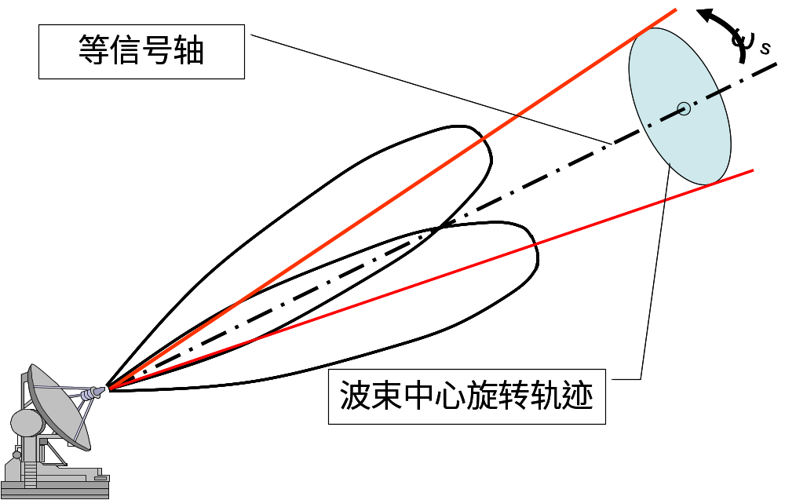
§5.4 自动测角原理
一、圆锥扫描法
  1、基本原理
    针状波束绕等信号轴旋转，角速度为ω_{s}，则波束最大辐射方向在空间划出一个圆锥，故称为圆锥扫描。

Slide 8
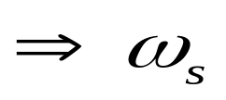


§5.4 自动测角原理
一、圆锥扫描法
  1、基本原理（考虑脉冲雷达）
  a、当目标位于等信号轴上
    回波脉冲串幅度相同（等幅序列）
  b、当目标偏离等信号轴
    回波脉冲串幅度起伏，实际上，由于天线方向性而对回波脉冲串幅度进行了某种调制，故解调制信息可能得到关于角误差信息
    起伏频率
    起伏深度 目标偏离角度
    调制相位 目标偏离方向

Slide 9
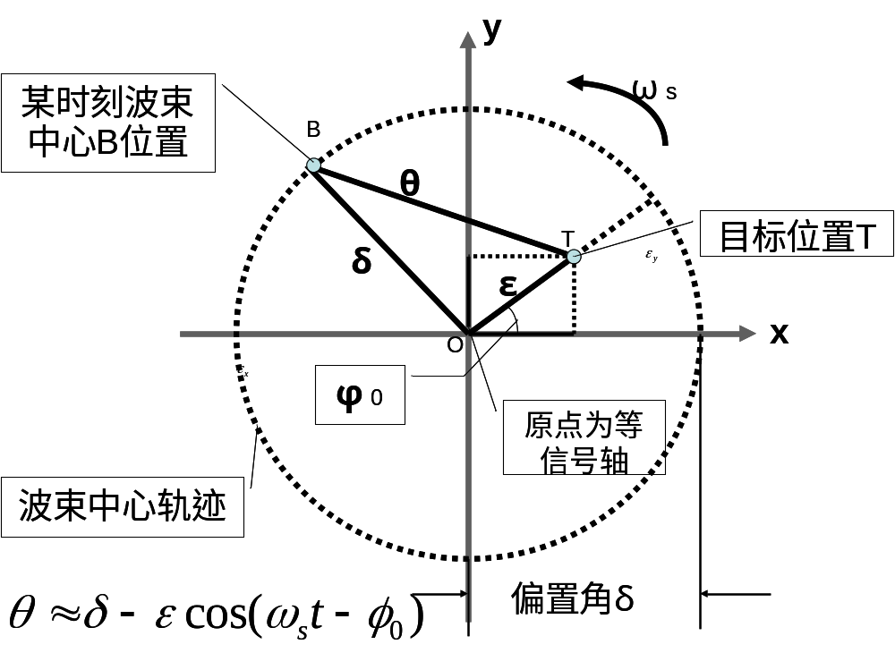
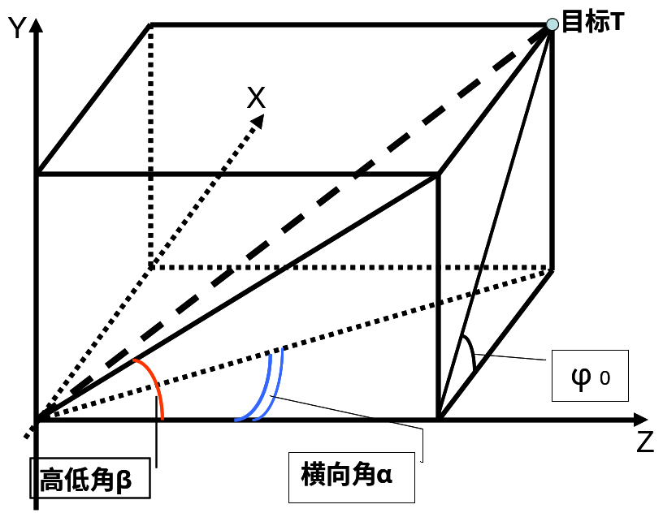
§5.4 自动测角原理
一、圆锥扫描法
角度误差定义
垂直于等信号轴的截面

Slide 10
§5.4 自动测角原理
一、圆锥扫描法
δ是等信号轴与波束中心（增益最大轴）夹角；ε是目标与等信号轴夹角；R是目标与雷达距离；θ是波束中心与目标夹角（时变）；φ₀是目标与等信号轴构成的平面与参考平面（ZOX）夹角。
问题：求θ变化规律？

Slide 11

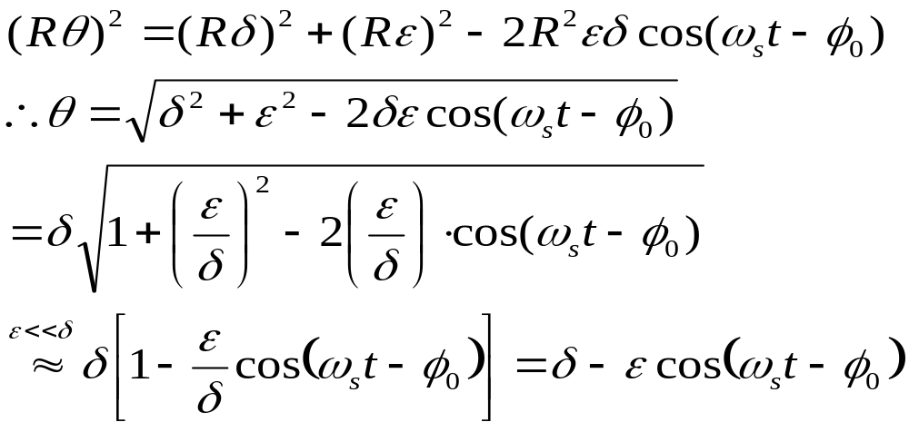
§5.4 自动测角原理
一、圆锥扫描法
  推导（考虑）

Slide 12
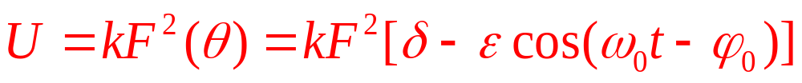
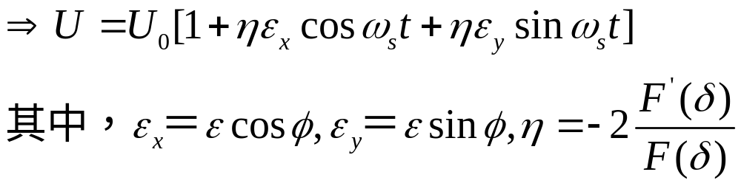
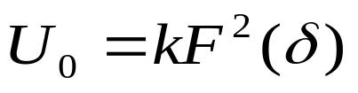
§5.4 自动测角原理
一、圆锥扫描法
  1、基本原理
    设雷达电压辐射方向图为F(θ)，收发共用天线，则t时刻雷达接收信号电压振幅为（注意到θ 随时间变化）
利用到δ附近Taylor展开

Slide 13
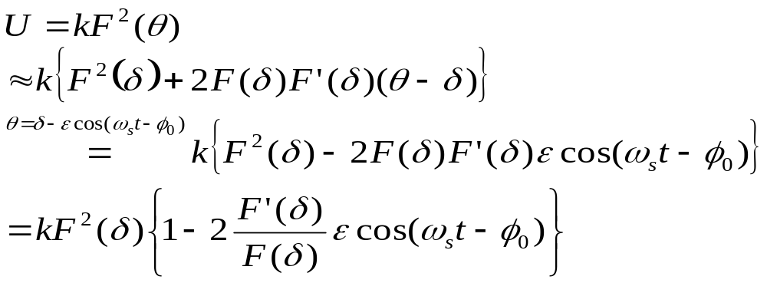
§5.4 自动测角原理
一、圆锥扫描法
  1、基本原理（附推导）
在δ附近Taylor展开

Slide 14
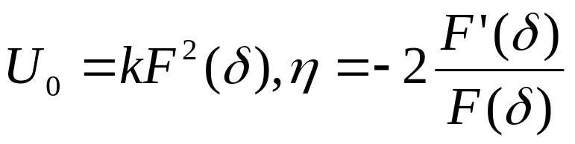
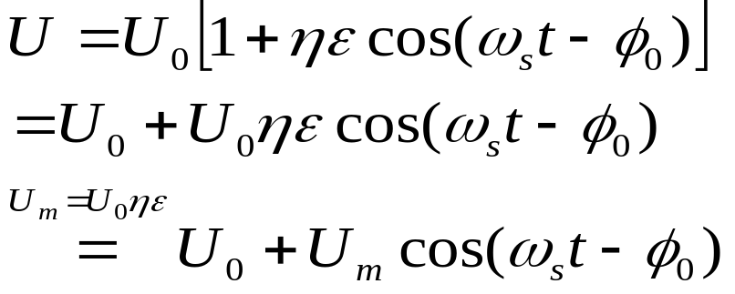
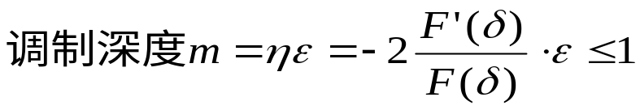
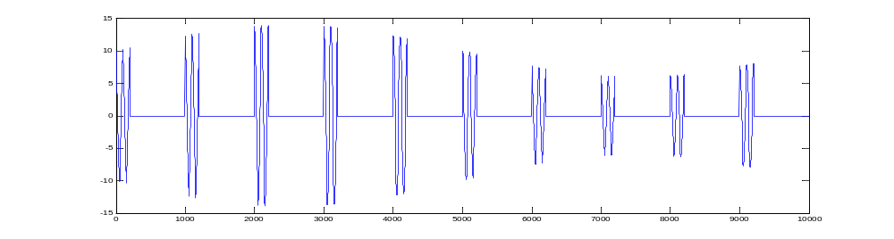
§5.4 自动测角原理
一、圆锥扫描法
  1、基本原理（附推导）

Slide 15
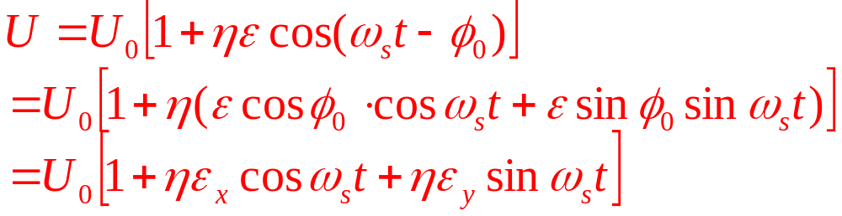
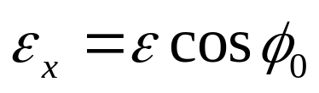
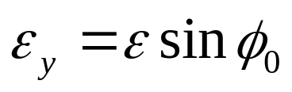
§5.4 自动测角原理
一、圆锥扫描法
  1、基本原理（附推导）
    即为横向角α
    即为高低角β
    直流项U₀为雷达瞄准轴对准目标时电压
    交流项表明角误差大小、目标与参考方向的相对位置

Slide 16
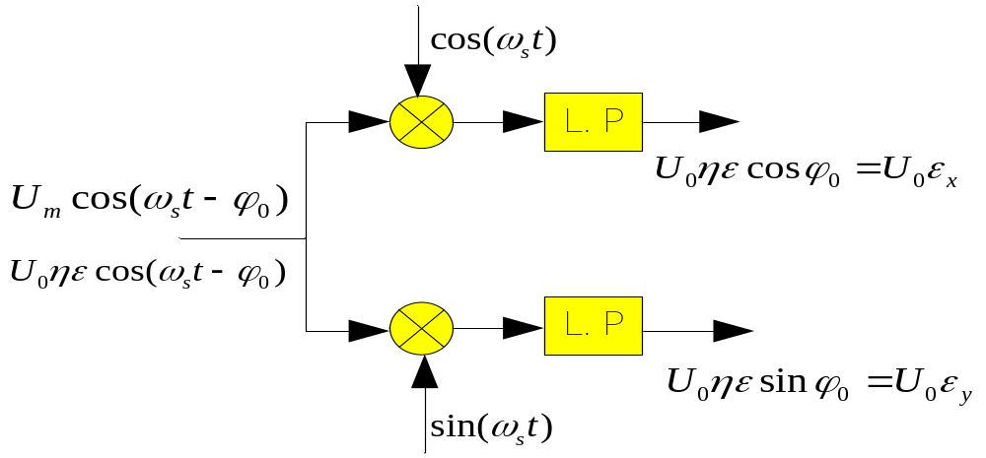
§5.4 自动测角原理
一、圆锥扫描法
  1、基本原理
    利用正交解调取出误差项ε_{x}，ε_{y}

Slide 17
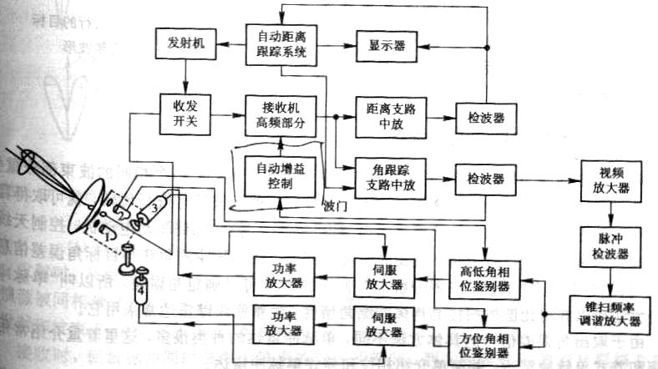
§5.4 自动测角原理
一、圆锥扫描法
  1、基本原理
    如何取出直流项U₀？利用AGC

Slide 18
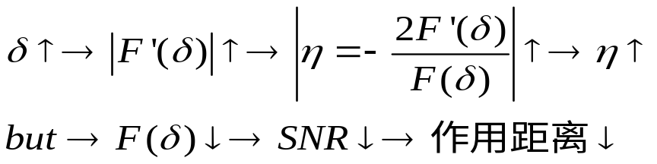
§5.4 自动测角原理
一、圆锥扫描法
  1、基本原理
    波束偏角δ的选择与雷达测角灵敏度η有关
    故要综合考虑，通常δ＝0.3θ_{0.5}
  2、圆锥扫描雷达特点
    测角时间长——天线至少扫一周才能测角
    受目标回波振幅起伏影响大
    作用距离偏近，因为并非用波束最大值方向对准目标

Slide 19
§5.4 自动测角原理
二、单脉冲测角（同时波瓣法）
  Mono-pulse：原则上一个脉冲（发射、接收）即可测出目标角信息
    发射：一个通道
    接收：一般是多个通道
  包括：
    振幅和差式单脉冲
    相位和差式单脉冲

Slide 20
§5.4 自动测角原理
二、单脉冲测角
  1、振幅和差式单脉冲雷达
  基本原理
    雷达天线在一个角平面内有两个部分重叠波束同时发射，同时独立接收，接收后进入多个通道分别处理。
    将两个波束接收到的信号求和、求差，利用差信号可以获得角误差大小和偏离方向信息。
    和波束发射——和波束接收，形成和通道（1路）
    和波束发射——差波束接收，形成差通道（2路）

Slide 21
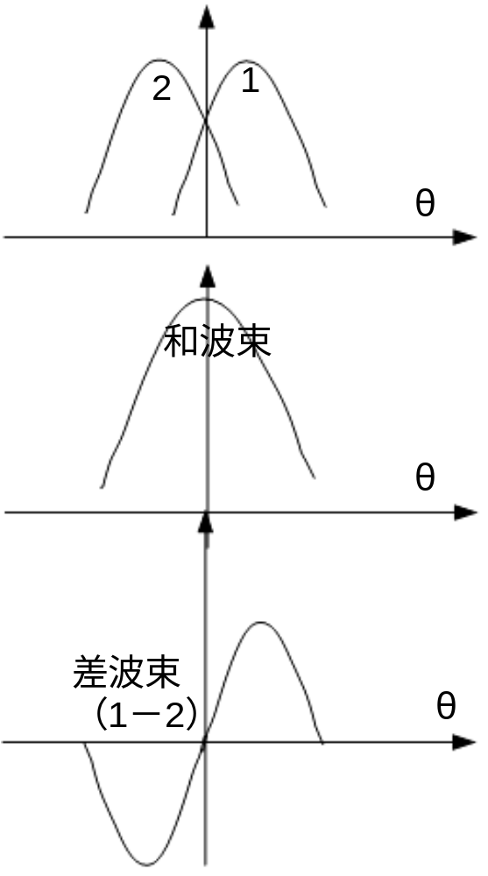
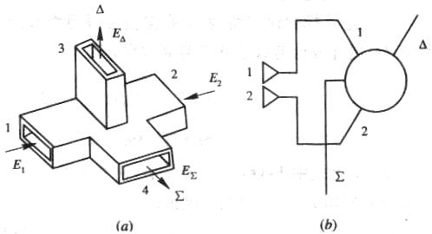
§5.4 自动测角原理
二、单脉冲测角
  1、振幅和差式单脉冲雷达
单角平面和差波束示意
    举例：机械扫描雷达利用“双T接头”实现和差波束

Slide 22
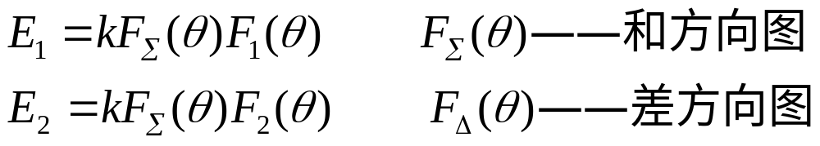
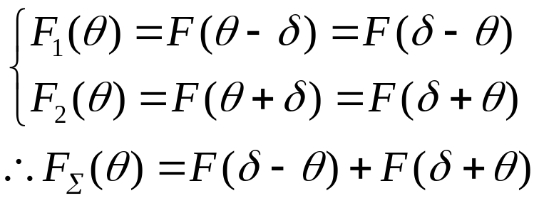
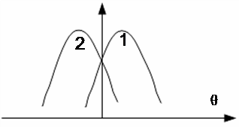
§5.4 自动测角原理
二、单脉冲测角
  1、振幅和差式单脉冲雷达
    设两波束天线电压方向图为F(θ),接收信号电压分别为
    若两波束与等信号轴间夹角为δ。则有
    目标误差角为ε，和信号为kF²_{Σ}(ε)
目标
和信号
ε

Slide 23
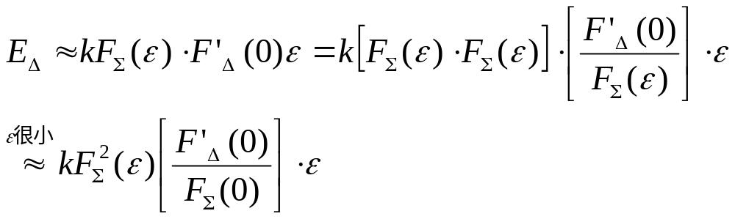
§5.4 自动测角原理
二、单脉冲测角
  1、振幅和差式单脉冲雷达
    对于差信号，反相相加，电压振幅为
    对差方向图F_{Δ}(θ)在0处进行Taylor展开
    由此得到差信号

Slide 24
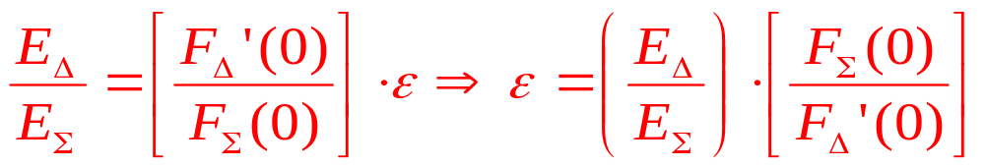

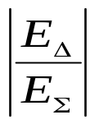
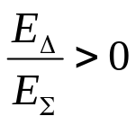
§5.4 自动测角原理
二、单脉冲测角
  1、振幅和差式单脉冲雷达
    可以利用和信号归一化差信号求解角误差
    表示0点处差方向图斜率，称为“差斜率”， “差斜率”越大，测角精度越高。
    越大，误差角越大
    ，偏向1号波束，反之偏向2号波束
    和差比较器输出的高频信号还必须通过电路变成直流误差电压（相位检波器完成）去控制角度伺服系统。

Slide 25
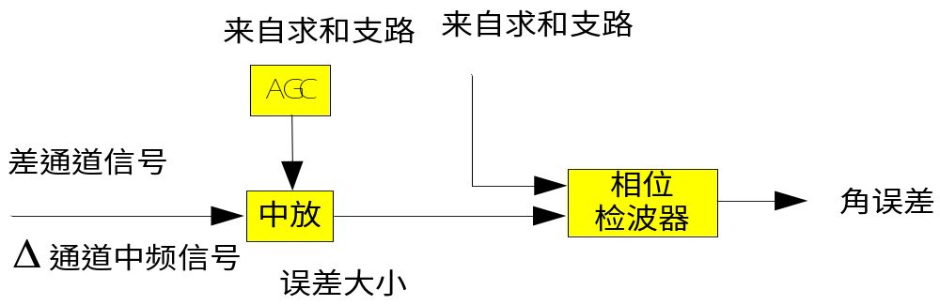
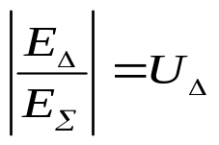
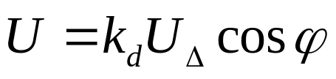

§5.4 自动测角原理
二、单脉冲测角
  1、振幅和差式单脉冲雷达
  角误差信号变换的简要框图
    AGC实现：
    相位检波器检出和、差支路相位差，
    完成角度测量

Slide 26
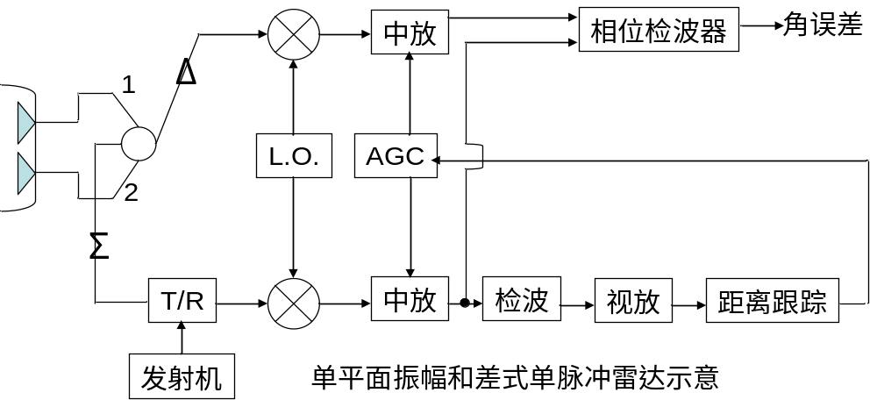
§5.4 自动测角原理
二、单脉冲测角
  1、振幅和差式单脉冲雷达
    先距离跟踪——利用波门选通的视频信号产生正比于求和支路的AGC控制电压——控制和差支路中放——和差支路通过相位检波器获取角误差——角跟踪

Slide 27
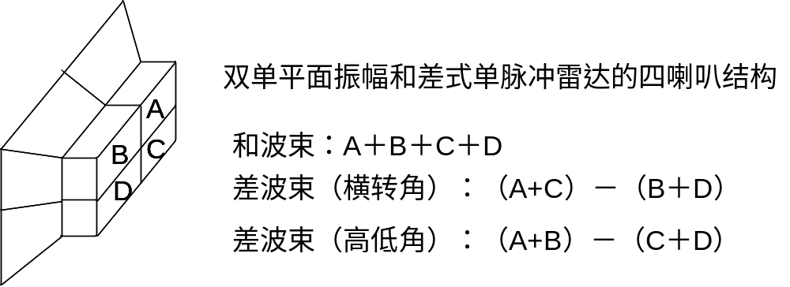
§5.4 自动测角原理
二、单脉冲测角
  1、振幅和差式单脉冲雷达
  双平面振幅和差式单脉冲雷达
    有三个支路：和支路、方位差支路、俯仰差支路。俯仰差支路和方位差支路测出的是高低角和横转角。

Slide 28
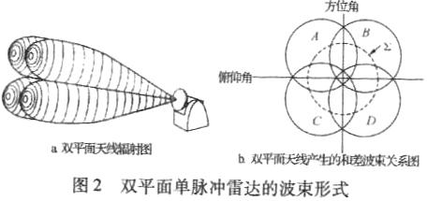
§5.4 自动测角原理
二、单脉冲测角
  1、振幅和差式单脉冲雷达
  双平面振幅和差式单脉冲雷达
    有三个支路：和支路、方位差支路、俯仰差支路。俯仰差支路和方位差支路测出的是高低角和横转角。

Slide 29
§5.4 自动测角原理
二、单脉冲测角
  1、振幅和差式单脉冲雷达
  振幅和差脉冲雷达的馈源
    四喇叭结构，简单，单和差波束不能同时达到最佳状态，存在“和差矛盾”
    最佳“和差波束”，希望和、差波束最大辐射方向的增益都达到最大，使测距测角性能达最佳。
    五喇叭、十二喇叭结构部分改善“和差矛盾” ，但抛物面单脉冲难以克服“和差矛盾”。

Slide 30
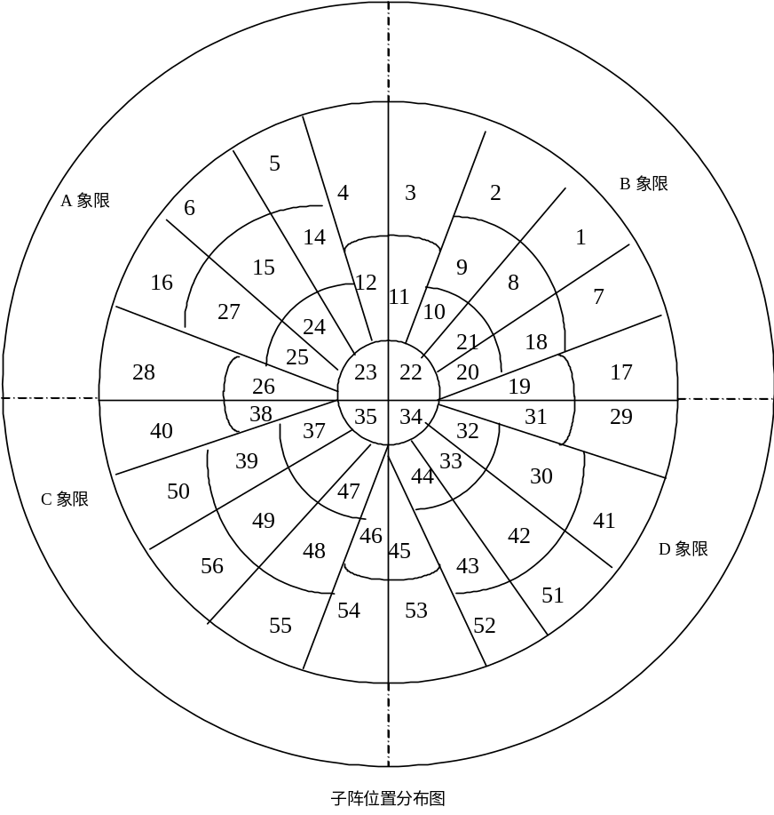
§5.4 自动测角原理
二、单脉冲测角
  1、振幅和差式单脉冲雷达
    相控阵天线可克服“和差矛盾”
强制馈电阵列中原则上可以分别对三个波束各自独立进行最佳照射函数选择，从根本上解决“和差矛盾”

Slide 31
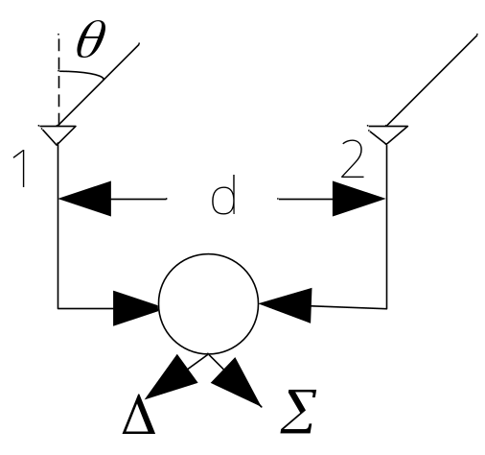
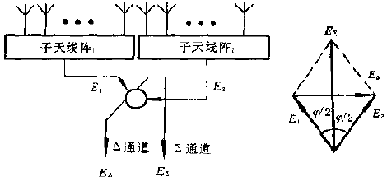
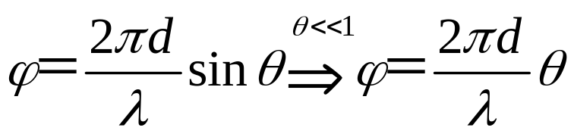
§5.4 自动测角原理
二、单脉冲测角
  2、相位和差式单脉冲雷达
    单平面相位和差单脉冲雷达由两个相隔nλ的天线孔径构成，两天线接收信号相位差为
相控阵雷达中采用的相位和差法

Slide 32
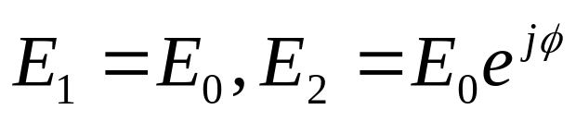
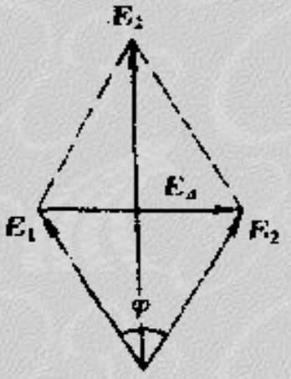
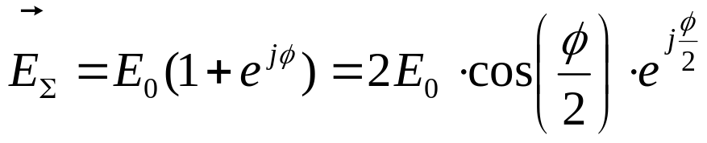
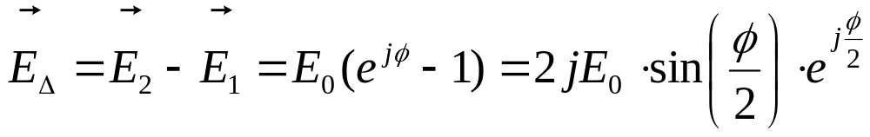
§5.4 自动测角原理
二、单脉冲测角
  2、相位和差式单脉冲雷达
    相位和差法中，|E₁|=|E₂|=E₀，以E₁相位为基准
    和信号
    差信号

Slide 33
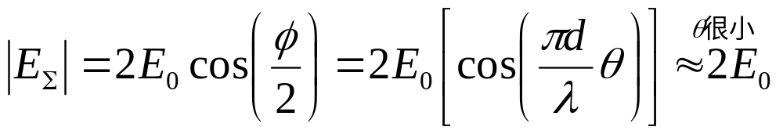
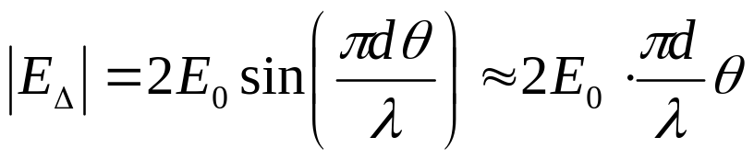
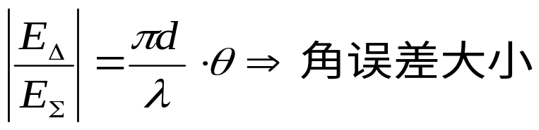
§5.4 自动测角原理
二、单脉冲测角
  2、相位和差式单脉冲雷达
    同样（可以利用AGC）
    利用相位检波器可以确定角误差方向

Slide 34
§5.4 自动测角原理
三、圆锥扫描系统和单脉冲系统的比较
  1、天线增益和作用距离
    单脉冲雷达对天线增益利用方面比圆锥扫描好。因为和波束发射、接收测距，和波束发射、差波束接收测角，圆锥扫描雷达瞄准轴偏离波束最大轴，探测距离有损失
  2、角信息数据率
    单脉冲雷达高，圆锥扫描雷达必须至少扫一周才能获取角信息。

Slide 35
§5.4 自动测角原理
三、圆锥扫描系统和单脉冲系统的比较
  3、测量精度
    单脉冲雷达测量精度远高于圆锥扫描雷达，约高一个数量级。
    圆锥扫描雷达：1～2密位，1密位＝0.06度
    单脉冲雷达：0.1～0.2密位
    例：SCR-584，AN/MPQ-12，2密位，圆锥扫描；AN/FPS-16，C波段导弹精密测量，0.1密位

Slide 36
§5.4 自动测角原理
三、圆锥扫描系统和单脉冲系统的比较
  3、测量精度
    同等情况下，考虑进入伺服系统带宽内的噪声功率，圆锥扫描雷达比单脉冲雷达多一倍。
    目标回波振幅起伏和角噪声对两类测角系统影响不同。
      回波振幅噪声amplitude noise
      角噪声（角闪烁angle glint）

Slide 37
§5.4 自动测角原理
三、圆锥扫描系统和单脉冲系统的比较
  3、测量精度
    回波振幅噪声amplitude noise
    回波振幅噪声是复杂目标各部分回波幅度和相位相对变化引起的“调制”。
    复杂目标反射信号可看成目标各反射单元的反射信号干涉结果，即总反射信号是各反射单元反射信号的矢量和。
    克服回波振幅噪声解决方法是采用AGC。圆锥扫描雷达AGC带宽不能太大，无法克服；单脉冲雷达可将AGC做的很大，几乎可以完全消除振幅起伏影响。

Slide 38
§5.4 自动测角原理
三、圆锥扫描系统和单脉冲系统的比较
  3、测量精度
    角噪声：雷达对目标的跟踪是对各散射中心矢量合成的一个“视在中心”的跟踪，目标运动时，合成的“视在中心” 发生随机变化。
    “角闪烁”现象解释
      对点目标而言，目标“视在位置”是目标再次辐射的球面波前的中心
      对复杂目标，波前不再是球面。则复杂目标“视在中心”是指波印庭矢量方向或电场相位梯度方向或与相位波前正交
      若散射中心合成相位波前发生“畸变”，则“视在中心”就改变了，这种“视在中心”的随机变化即为“角闪烁”。

Slide 39
§5.4 自动测角原理
三、圆锥扫描系统和单脉冲系统的比较
  4、复杂程度
    圆锥扫描雷达一般就一路信号，较简单
    单脉冲雷达一般有三路通道——和通道、俯仰差、方位差。因此设备量大，且要求三个通道幅相一致性好，很复杂
    若三个通道幅相不一致，会带来角度误差，故还常采用“合并通道技术”（采用时分或频分技术将三路接收机变成双路或单路）

Slide 40
本讲回顾
§5.4 自动测角原理
基本原理
圆锥扫描法
单脉冲测角
圆锥扫描系统和单脉冲系统的比较

